Slide 1

试用期转正述职报告
IT信息化部 测试工程师 杨杭军

Slide 2

CONTENTS
目录
1
2
ONE
TWO
岗位职责与认知
试用期工作完成情况与总结
3
4
THREE
FOUR
工作目标与计划
个人发展计划

Slide 3



测试工程师
岗位职责与认知
1、根据项目的需求进行测试用例的设计
2、搭建测试环境，参与项目测试方案、测试用例的设计和评审
3、执行测试用例，提交Bug并对其追踪管理，待开发修复后进行回归测试，对测试结果进行分析
4、及时反馈项目测试进度和问题，推动发布进度
5、对缺陷进行分析整理，输出迭代测试报告

Slide 4
工作内容
试用期工作完成情况
1、熟悉自建CRM系统功能，细化需求，使用思维导图完成测试场景功能点设计及测试用例的编写，记录、执行、验证，回归bug直至通过，发布后回归迭代功能
2、熟悉易快报系统功能，根据报销系统需求说明书和研发设计文档编写测试用例

Slide 5
交付质量
试用期工作完成情况
1、细化自建CRM产品迭代需求，独立完成测试用例的编写，用例覆盖所有业务场景，共完成12个需求的测试任务，编写111条用例
2、根据易快报已有功能，参照需求说明文档和设计文档，独立编写系统测试用例
3、自建CRM产品测试覆盖所有用例，需求覆盖率（被验证到的需求数量/总的需求总数）100%，无漏测和明显异常数据，功能测试无重大或严重问题，线上缺陷逃逸率 （项目发布之后所发现的线上缺陷数 / 这个项目总缺陷）小于5%

Slide 6
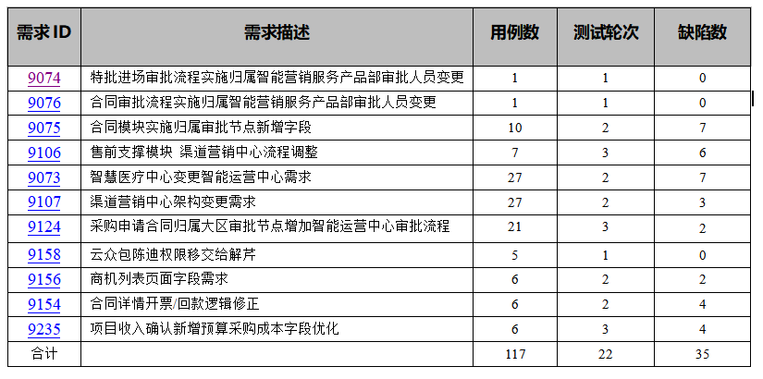
测试需求、用例数、缺陷数
试用期工作完成情况

Slide 7
用例评审/bug管理/输出报告质量
试用期工作完成情况
1、测试用例内容完整正确与需求目标一致，测试用例描述清晰，不存在二义性，内容包含预置条件、操作输入和预期输出结果，评审通过率>98%，无因用例错误返工现象
2、bug描述符合5C标准，有效bug率>98%，有效bug跟踪直至在迭代内解决，暂不解决的bug指给产品，待产品排期解决
3、测试报告中覆盖本次迭代测试目标、测试任务、缺陷基于不同维度的统计分析、测试结论，数据准确经得起重复验证，文档清晰，突显重点，措辞严谨，格式规范

Slide 8
闪光点
试用期工作完成情况
1、具备测试前置的能力，深入分析产品需求，深入分析开发设计，根据自己的业务分析能力、逻辑思维能力提出合理性优化意见
2、推动测试环境管理规范的落地，基于测试过程中测试环境数据变更带来的风险和问题，测试人员独立完成测试环境的部署，不允许开发人员更新测试环境的代码或数据
3、完成团队开发测试规范的撰写，包括项目中的核心角色、产品需求到发布上线的部门流程规范、禅道使用的基本流程，协助推动落地，在日常工作中遵守该规范执行
4、完成测试报告模板的优化，根据该模板已完成自建CRM12月迭代测试报告的输出

Slide 9
工作总结
试用期工作总结
1、对自建CRM系统和报销系统从架构设计到业务逻辑有了更清晰的认知，能独自完成自建CRM系统的核心业务的测试方案的设计及测试用例的编写，有效展开测试工作，把控项目质量和进度， 发现产品缺陷，协助产品经理改进产品功能，协助开发工程师定位问题，对测试结果进行分析
2、根据部门的测试开发流程规范，能更加清晰的明白迭代的需求任务和验收指标，有效保障产品整体研发质量

Slide 10
工作目标与计划
工作目标与计划
1、善于发现问题，能够站在用户的角度提出问题，收集日常遇到问题的或是通过测试出的典型bug，并进行归档整理、备查复盘
2、负责自建CRM系统的迭代质量保障工作，在测试过程中，根据实际情况不断改进测试过程，把控项目质量和进度，提高测试效率
3、全面了解报销系统的核心业务，12月底完成系统用例的编写，1月份完成部分模块的测试

Slide 11
个人发展计划
个人发展计划
1、提升自己的用例设计能力，基于业务能设计出具有指导性、可读性强、易扩展的测试用例，将公共组件功能或测试点抽离成公共用例，提高测试用例的执行效率
2、深入需求，深入设计，了解业务底层逻辑和数据来源，能通过接口、日志、数据库对bug进行独立排查，能定位问题并给出优化建议
3、提升自己的代码能力和技术钻研能力，熟悉Git、Maven、Jenkins等工具进行版本控制及持续集成构建，通过自动化测试脚本来缩短回归测试的时间

Slide 12


